Slide 1
SSL/TLS 보안 및 취약점 동향
한성대학교 컴퓨터공학부
윤재웅

Slide 2
개요
버전
구조 및 동작
취약점 동향
TLS v1.3

Slide 3
개요
SSL(Secure Sokets Layer) / TLS(Transport Layer Security) 란?
클라이언트와 서버 사이에 교환되는 데이터를 안전하게 보호하기 위하여 공개키 인증서를 통한 사용자 인증, 비밀키 암호 시스템을 통한 데이터의 기밀성을 제공한다.

Slide 4
버전
SSL v2.0
1994년 Netscape사에 의해서 Netscape 웹브라우저를 통한 안전한 통신을 위하여 최초로 제안
SSL v3.0
IETF(Internet Engineering Task Force)에서 제안
이후로도 지속적인 수정 및 보안
당시 사실상의 웹 보안의 표준

Slide 5
버전
TLS v1.1
1999년 SSL v3.0을 참고로 RFC 2246으로 표준화 됨(SSL v3.1에 해당)
TLS v1.2
RFC 5246, 2008
- TLS v1.3

Slide 6
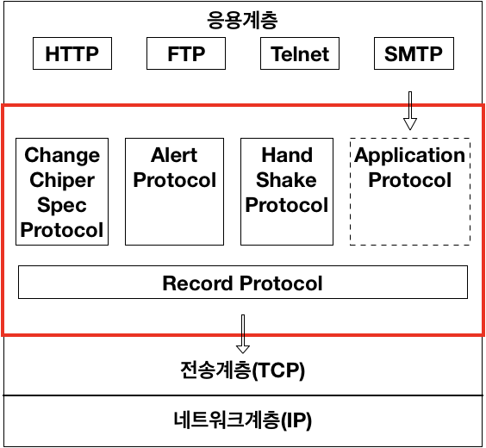
구조 및 동작

Slide 7
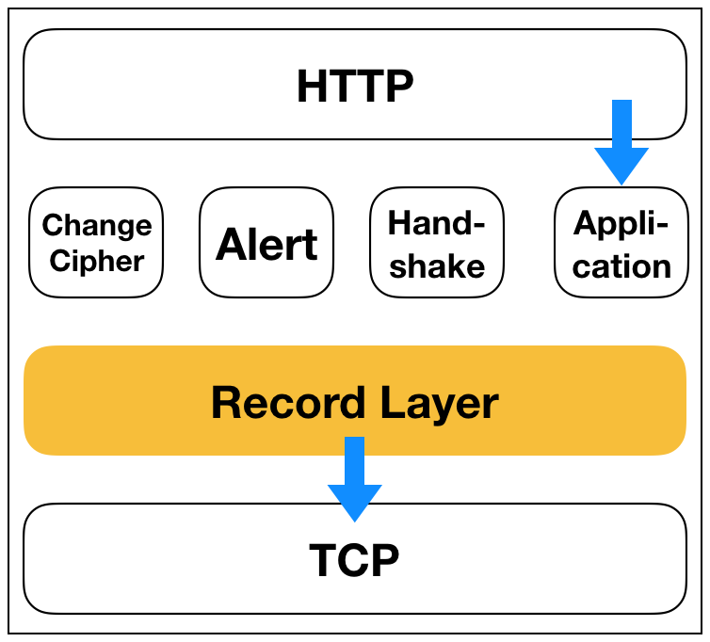
Record Layer Protocol
Record Layer 프로토콜은
- ChangeCipherSpec Protocol
- Alert Protocol
- Handshake Protocol
- Application Protocol
네 개의 프로토콜 바로 밑에
위치하고 있습니다.

Slide 8
Record Layer Protocol
Protocol
Record Layer 프로토콜이 감싸고 있는 프로토콜이 무엇인지 표시
Version
SSL/TLS의 버전을 표시
Protocol Message
Record Layer 프로토콜이 감싸고 있는 프로토콜의 내용
MAC
Protocol Message 내용의 MAC 값
메시지 인증 기능을 사용할 경우 사용되므로 이 필드의 사용은 옵션

Slide 9
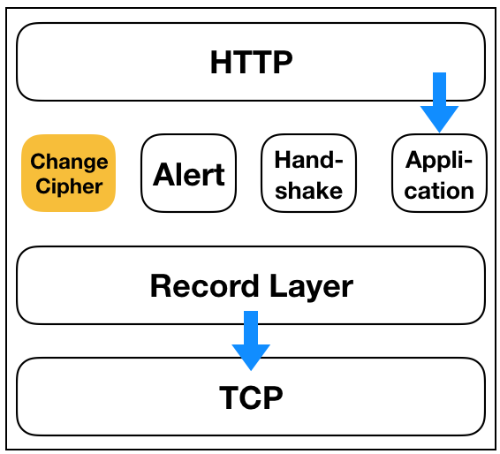
ChangeCipherSpec Protocol
ChangeCipherSpec 신호
SSL/TLS 통신을 하려면 양 편이 암호화 통신을 할 때 사용할 암호화 알고리즘들, 즉 비밀키 알고리즘과 메시지 다이제스트 알고리즘을 정하는 신호
통신을 하는 양 편에 ChangeCipherSpec
신호를 알리기 위해 사용됩니다.

Slide 10
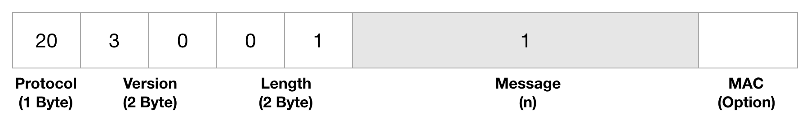
ChangeCipherSpec Protocol
Protocol
ChangeCipherSpec임을 나타내는 20
Version
SSL 3.0
Protocol Message
ChangeCipherSpec Protocol 내용의 바이트의 값은 언제나 1

Slide 11
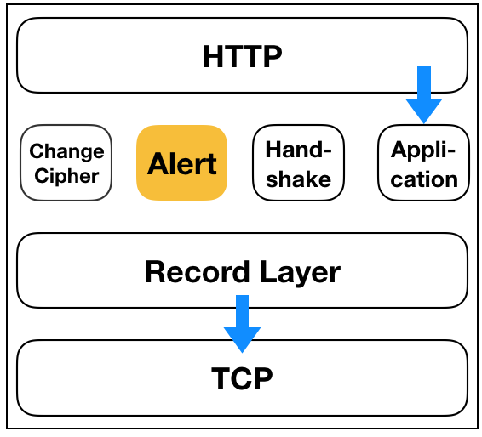
Alert Protocol
Alert 신호
SSL/TLS 통신을 하는 양 쪽 누군가 한태 에러나, 주의 같은 정상적이지 않은 상황이 발생했을 때 이를 상대방에게 알리기 위해서 사용
통신을 하는 양 편에 Alert
신호를 알리기 위해 사용

Slide 12
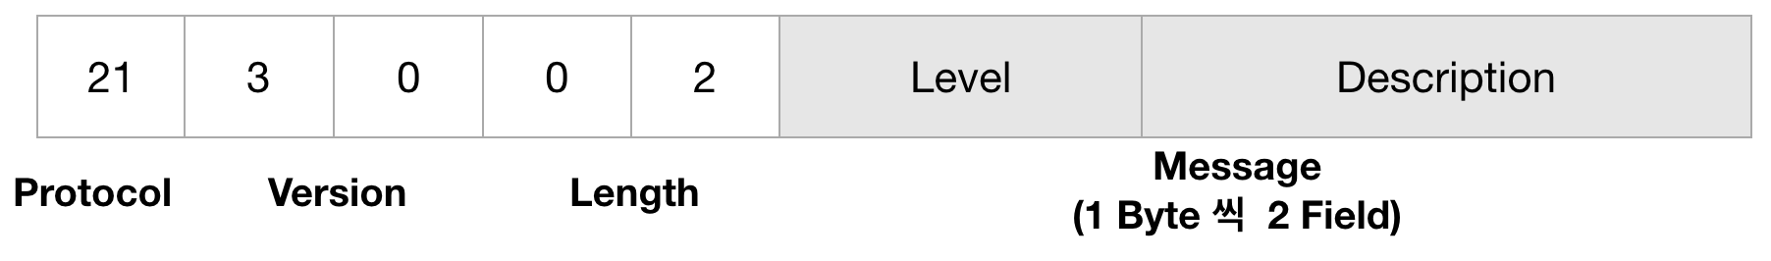
Alert Protocol
Protocol
Alert 임을 나타내는 21
Version
SSL 3.0
Protocol Message (Level, Description)
Warning(1) – 주의를 해야 하는 문제가 발생 -> 연결 종료하지 않음
Fatal(2) – 매우 중대한 문제가 발생 -> 연결 종료

Slide 13
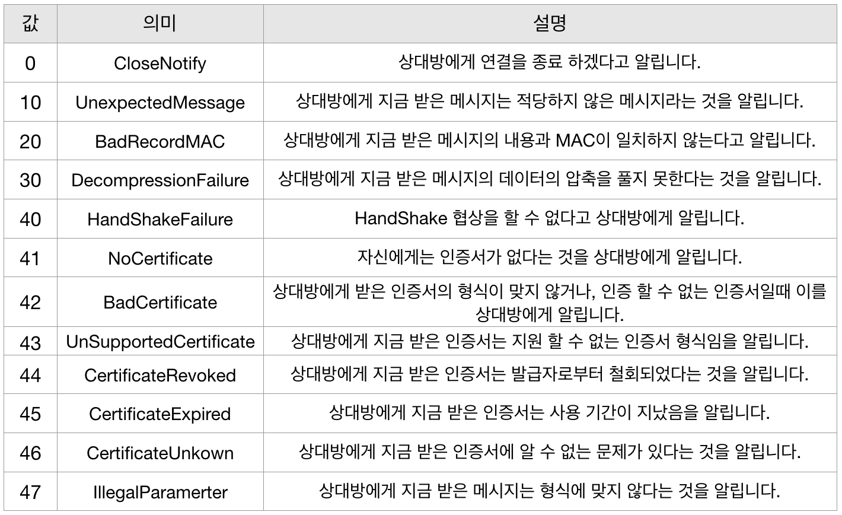
Alert Protocol

Slide 14
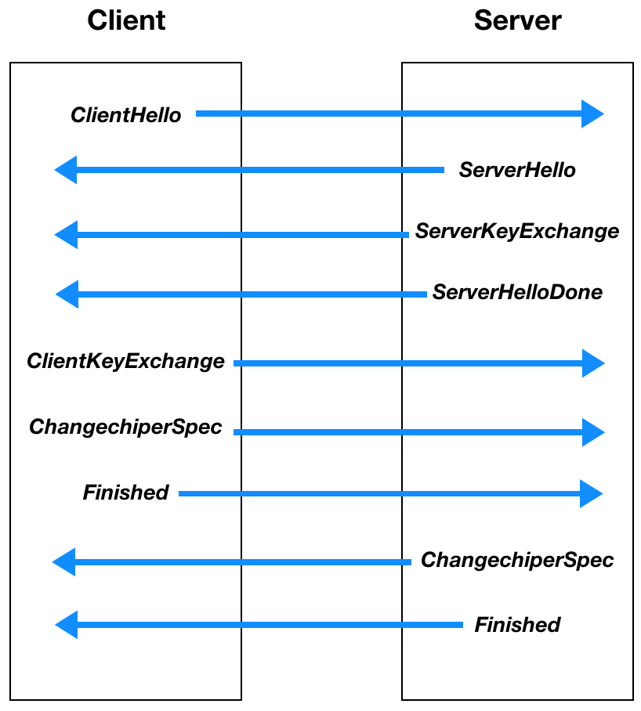
Handshake Protocol
SSL/TLS 통신의 대부분의 메시지가 여기에 해당
개략적 통신 순서
클라이언트와 서버의 암호화 통신을 위한 준비 작업을 위한 단계
2. 실제의 암호화 통신

Slide 15
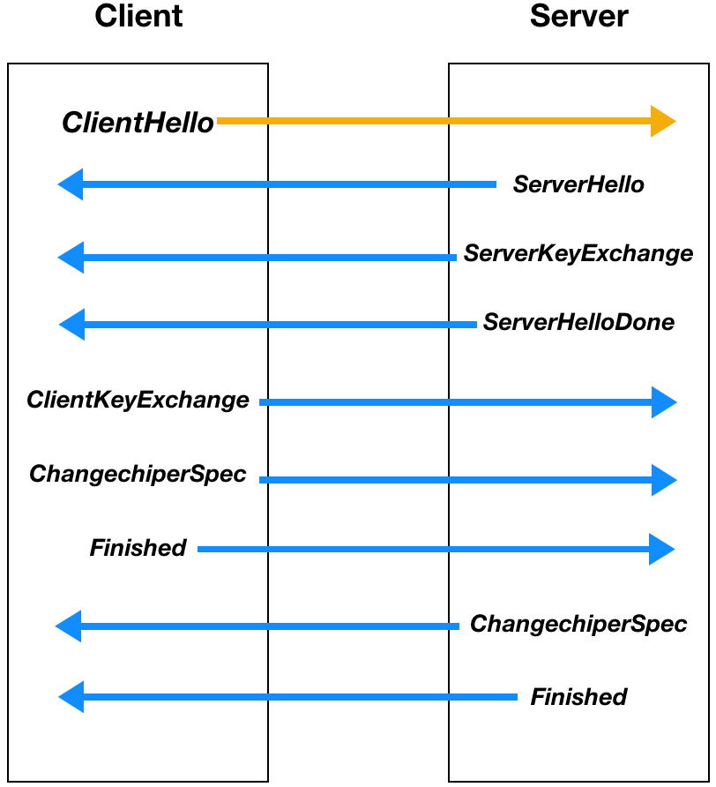
Handshake Protocol
ClientHello
클라이언트가 메시지를 보냄으로 통신 시작한다.
- 자신이 지원 할 수 있는 암호화 알고리즘의 리스트를 이 메시지를 통해 서버에게 알립니다.

Slide 16
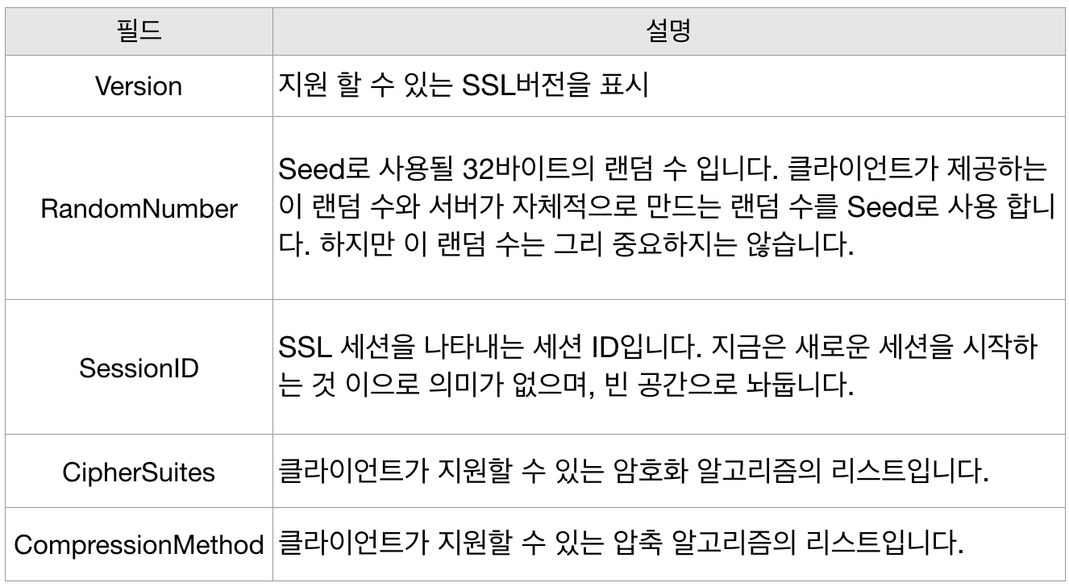
Handshake Protocol

Slide 17
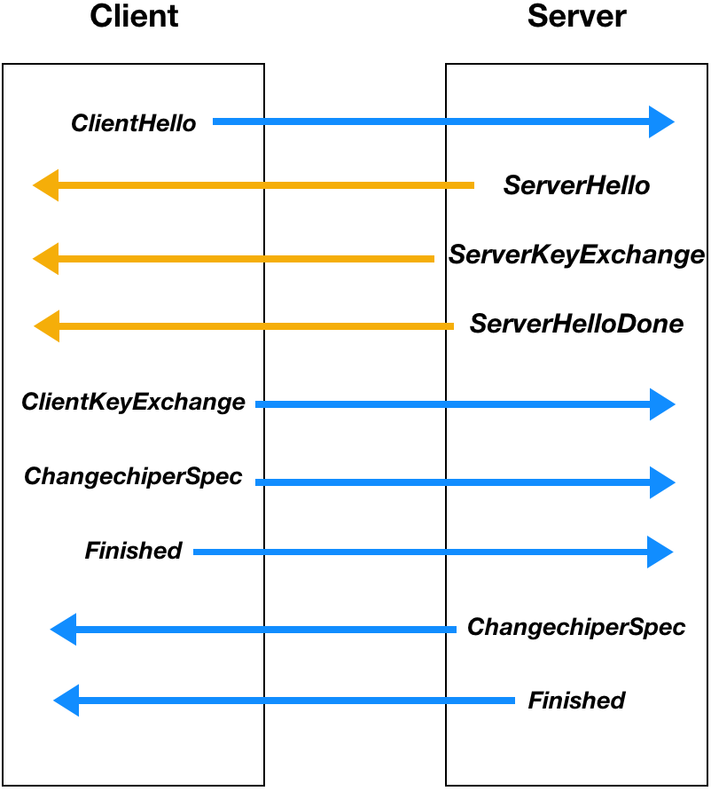
Handshake Protocol
ServerHello
서버는 클라이언트에게 응답을 보냅니다.
서버는 받은 ClientHello 메시지 안의 암호화 알고리즘 중에서 자신이 지원 가능한 알고리즘을 선정해 ServerHello 메시지에 넣어서 클라이언트에게 보냅니다.
ServerKeyExchange
서버는 메시지 안에 자신의 공개키를 넣어서 클라이언트에게 보냅니다.
ServerHelloDone
서버는 자신의 초기화 협상 단계가 끝났다는 것을 클라이언트에게 메시지를 통해 알립니다.

Slide 18
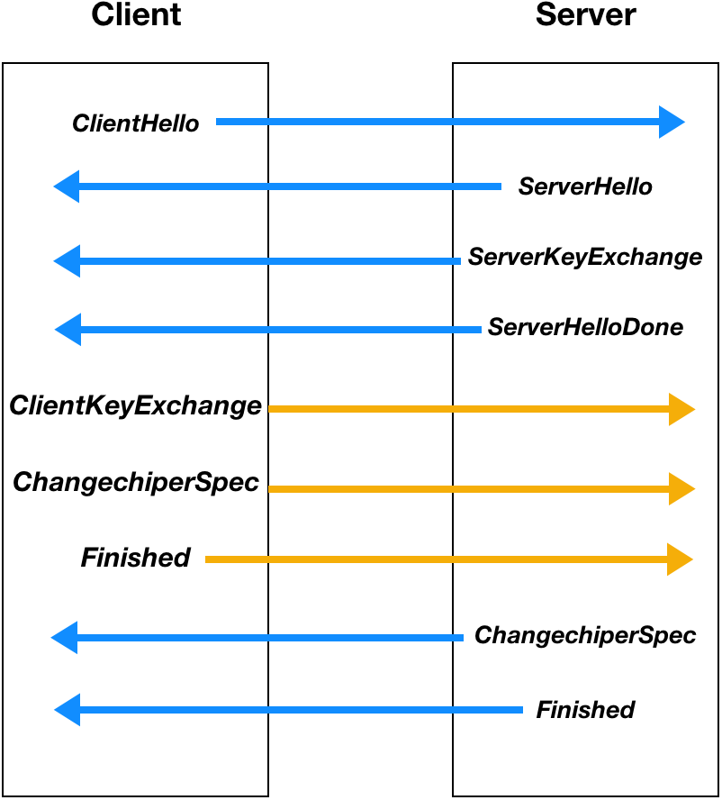
Handshake Protocol
ClientKeyExchange
암호화 통신 때 클라이언트와 서버 간의 데이터를 암호화/복호화 하는데 사용될 비밀키를 생성합니다.
클라이언트는 ServerKeyExchange 메시지를 통해 얻은 서버의 공개키로 비밀키를 암호화해서 ClientKeyExchange 메시지에 넣어 서버에게 전송합니다.
ChangeCipherSpec
클라이언트는 메시지를 보냄으로 해서 지금까지 정해진 암호화 파라미터(암호화 알고리즘, 비밀키)를 실제로 적용합니다.
- 메시지는 지금까지 정한 암호화 파라미터를 사용하겠다는 확답입니다.
Finished
암호화 파라미터들의 협상을 종료하겠다는 신호로 서버에게 메시지를 보냅니다.

Slide 19
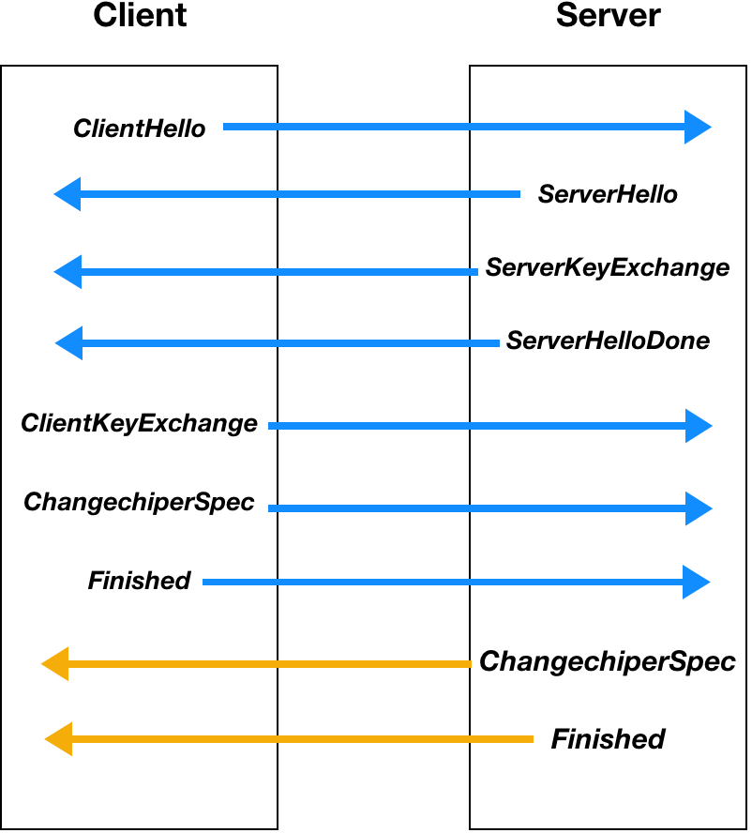
Handshake Protocol
ChangeCipherSpec
지금까지 정해진 암호화 파라미터들
(암호화 알고리즘, 비밀키)을 실제로 적용합니다.
지금까지 정한 암호화 파라미터를 정말로 사용하겠다는 화답 메시지이다.
Finished
암호화 파라미터들의 협상을 종료하겠다는 신호로 클라이언트에게 메시지를 보냅니다.

Slide 20
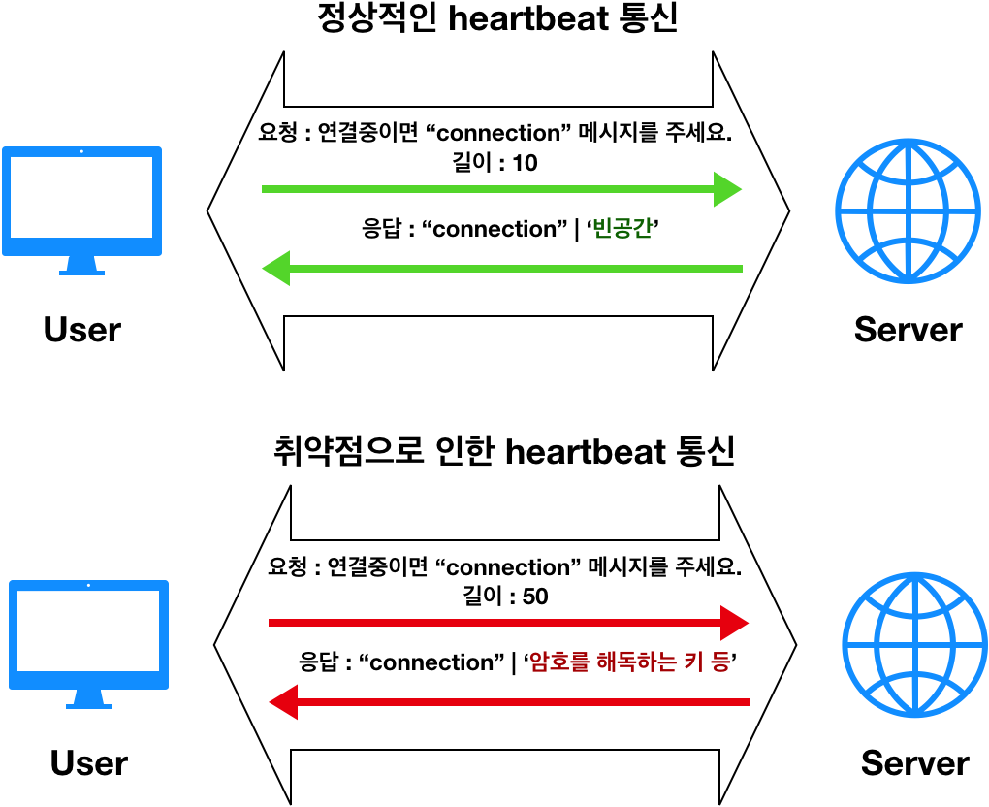
취약점 동향
'하트블리드(HeartBleed)' 취약점이란?
HeartBleed란 OpenSSL 1.0.1 버전에서 발견된 매우 위험한 취약점 입니다. OpenSSL을 구성하고 있는 TLS/DTLS의 HeartBeat 확장규격에서 발견된 취약점으로, 해당 취약점을 이용하면 서버와 클라이언트 사이에 주고받는 정보들을 탈취할 수 있습니다.
OpenSSL은 정해진 규격의 네트워크 보안 프로토콜을 범용 라이브러리로 구현하기 위한 목적으로 만들어졌으며, SSL이나 TLS를 이용한 암호화를 구현할 수 있습니다.
강력한 암호화 기능을 제공하기 때문에, 보안이 중요한 대형 포털서비스, 이메일 서비스, 금융권 등에서 데이터 통신 시 OpenSSL을 사용하고 있습니다.

Slide 21
취약점 동향
사이퍼 스턴팅 (Cipher Stunting)
디지털 지문을 조작하는 취약점
최초 Handshake 요청인 클라이언트 헬로(Client Hello) 패킷 (SSL/TLS 버전, 세션 ID, 암호화 관련 옵션, 확장자, 압축 방법과 관련된 정보)의 변종 수가 갑자기 폭팔적으로 늘어나는 현상이 일어납니다.
공격자들은 사이퍼 패킷의 각종 정보들을 무작위로 가져다 쓰면서 디지털 지문의 양을 늘리고 내용을 바꿨습니다. 이로 인해 클라인언트 헬로 패킷의 디지털 지문 수가 기하급수적으로 증가하기 시작 했습니다.
공격자들의 최종 목표는 단일 컴퓨터나 단일 네트워크로부터 발생하는 트래픽을 수만 개 내지는 수천 만 개의 사용자 장비로 보이도록 둔갑시키는 것입니다.

Slide 22
TLS v1.3
1. 보안성 강화
Handshake 단계에서 인증서를 암호화하고, 무결성을 검증함으로써 중간자 공격을 통해 협상 내용을 취약하게 변경하는 다운 그레이드 공격 방어가 가능합니다.
2. 성능 향상
Handshake 과정에서 2-RTT(Round Trip Time)를 거처야 했으나, 이 과정을 단순화시켜 1-RTT로 감소시켜 성능을 향상시켰다.
3.프라이버시 강화
TLS의 확장인 SNI(Server Name Indication), 정보를 암호화 하는 ESNI(Encrtption SNI) 드래프트 나와있는 상태입니다.
ESNI를 적용하면 접속지 정보가 암호화되므로, 국가 검열 등의 이슈에서 자유로워 질 수 있으며 사용자에게 큰 프라이버시를 제공하게 됩니다.

Slide 23
TLS v1.3
SSL/TLS의 이전 버전에 결함이 발견되어 새로운 버전이 발표되더라도, 호환성 문제나 관리의 문제 등으로 인해 이전 버전을 허용하는 경우가 많다.
실제로 TLS v1.1 이하의 경우 보안성 이슈로 지원을 중지하고 있다. PCI(Payment Card Industry) 협의회에서는 2018년 6월까지 사용을 중지하도록 했고, IETF에서도 TLS v1.0과 v1.1 사용 금지에 대한 드래프트를 내 놓았다.
Chrome. Firefox, Edge, Safari, Explorer 등 주요 웹브라우저들도 2020년에 TLS v1.0과 v1.1에 대한 지원을 중지한다고 발표했다.

Slide 24

감사합니다.

